Slide 1
As ovelhas
do
João
Baseado na música
de Graça Sousa (EBS das Flores)
Autoria do PowerPoint: Lurdes Bettencourt (EBS das Velas) e Joaquim Loureiro (EBI Canto da Maia)

Slide 2
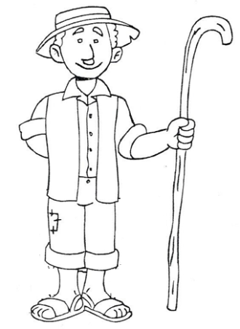
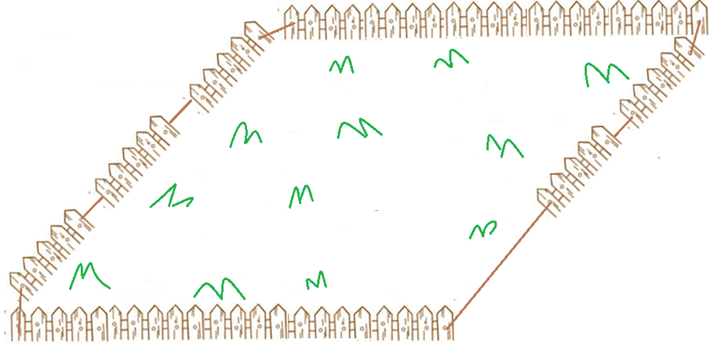


Slide 3
10
10
0

Slide 5
10
9
1

Slide 7
10
8
2

Slide 9
10
7
3

Slide 11
10
6
4

Slide 13
10
5
5

Slide 15
10
4
6

Slide 17
10
3
7

Slide 19
10
2
8

Slide 21
10
1
9

Slide 23
10
0
10

Slide 24
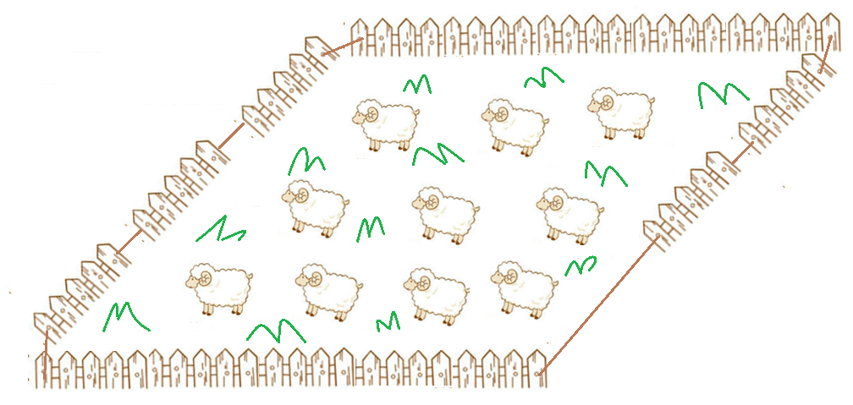
Todas outra vez!
3
1
2
4
5
6
7
8
9
10

